Slide 1
Экологическая экскурсия
по ООПТ «Елагин остров»
Экологический проект
учащихся 8 класса
ГБОУ гимназии № 441
Руководитель Деларова Е.В.

Slide 2
Цель:
познакомить участников экскурсии с Особо Охраняемой Природной Территорией Санкт- Петербурга Елагин Остров
Задачи:
Разработать маршрут экологической экскурсии по ООПТ «Елагин остров»
Познакомить с многообразием естественных и искусственных сообществ
Познакомить с особо ценными и охраняемыми организмами
Разработать интерактивные задания для участников экскурсии

Slide 3
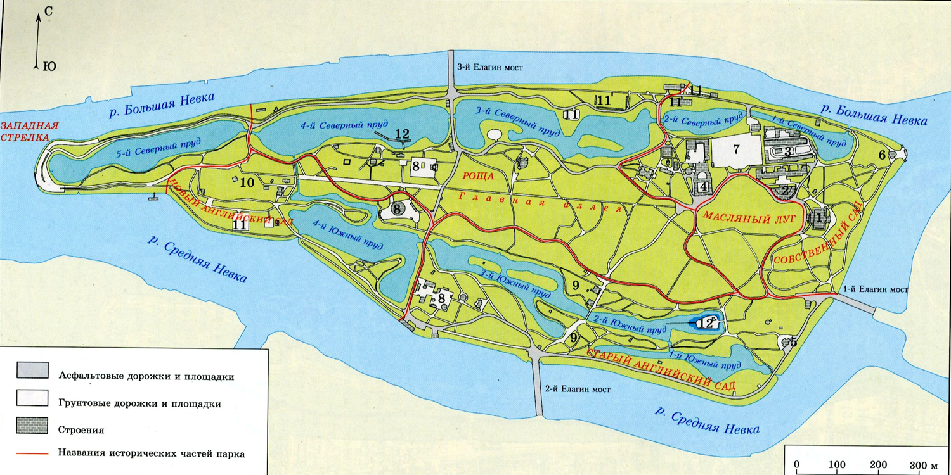
Схема маршрута экологической экскурсии по ООПТ «Елагин остров»
7
6
5
4
8
11
10
9
3
12
1
2

Slide 4
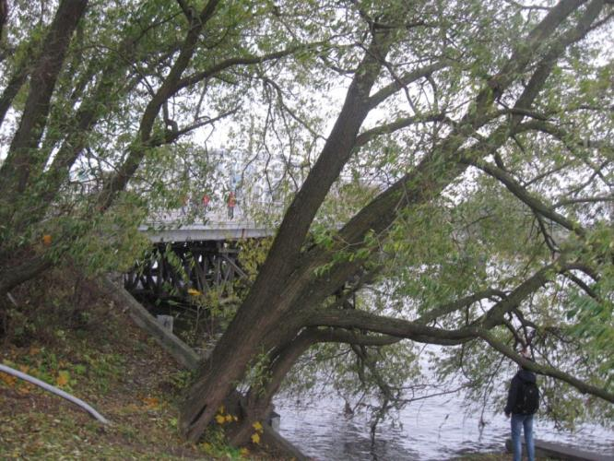
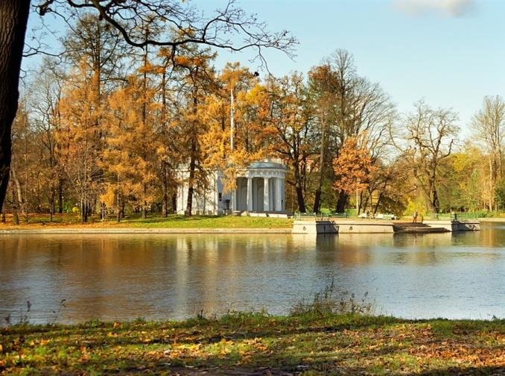
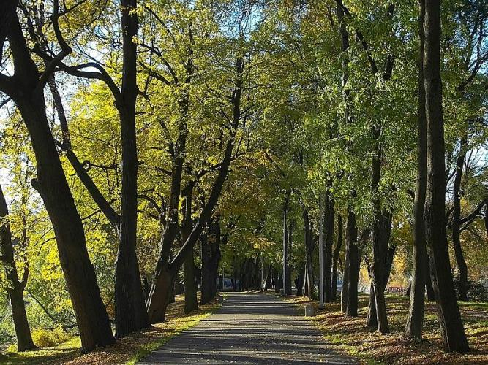
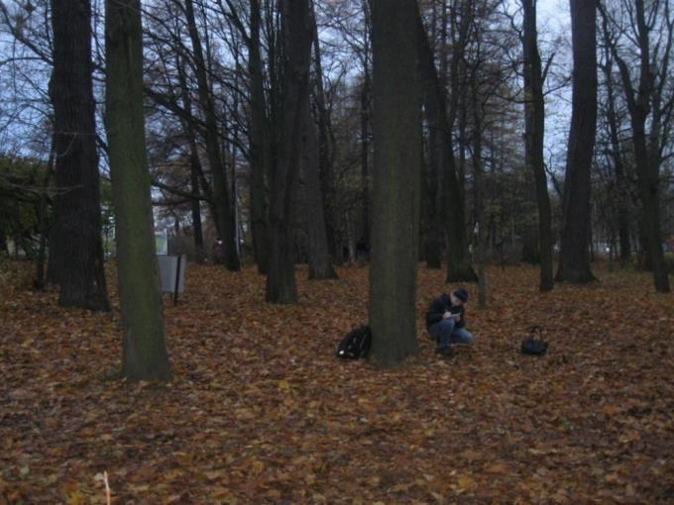
Остановка 2. Старый английский сад

Slide 5
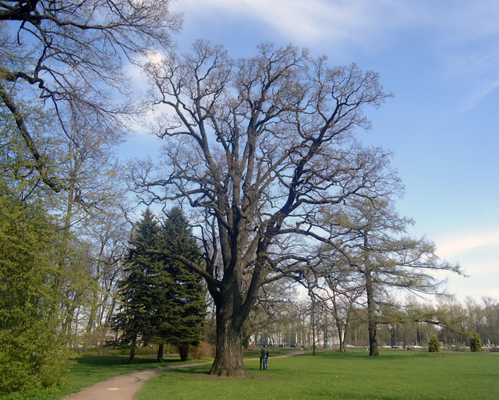
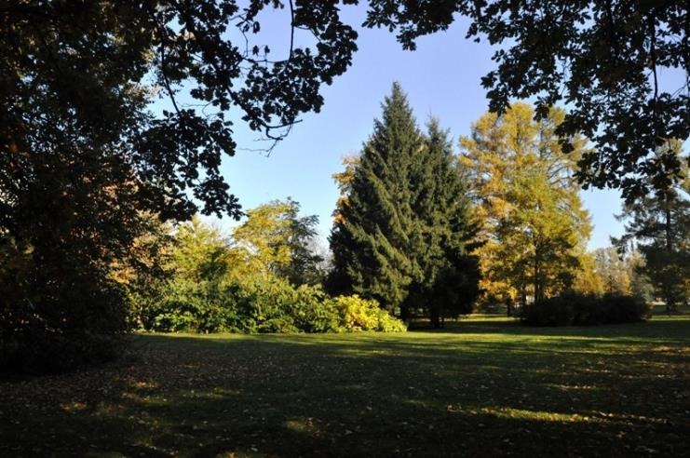
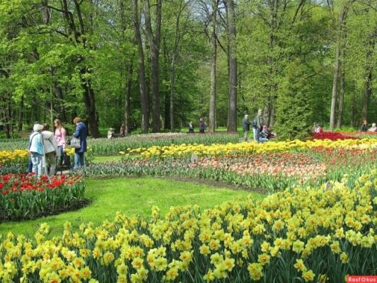
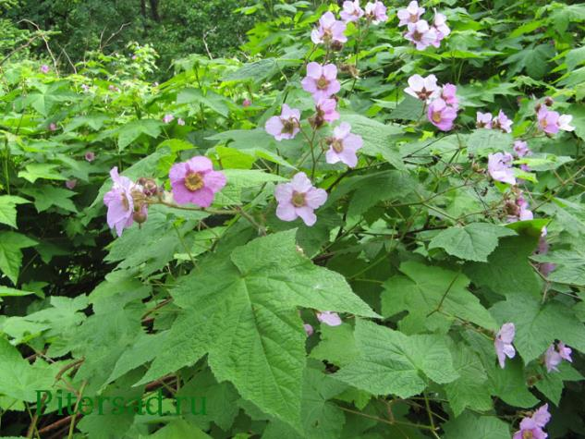
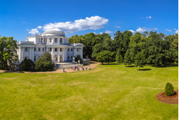
Остановка 3. Собственный сад

Slide 6
Остановка 1. Елагин дворец
Многообразие видов растений, грибов, лишайников
Общее количество видов 781

Slide 7
Флора Елагина острова
518 видов сосудистых растений

Slide 8
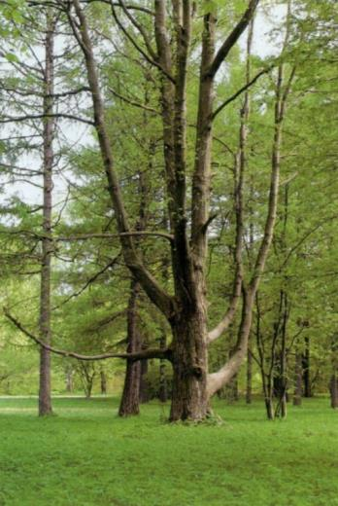
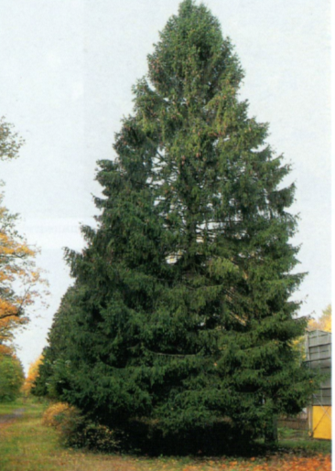
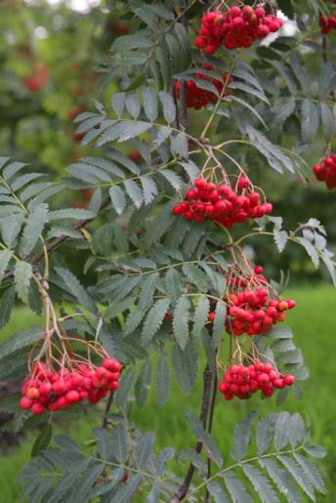
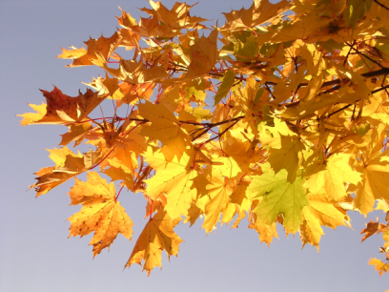
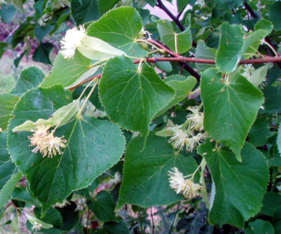
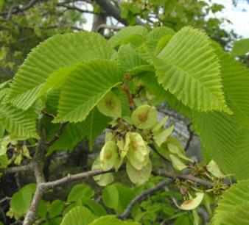
Местные виды
Ольха серая
Ель европейская
Рябина обыкновенная
Клен остролистный
Липа сердцелистная
Вяз шершавый

Slide 9
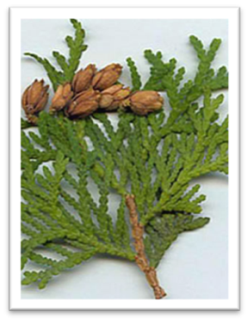
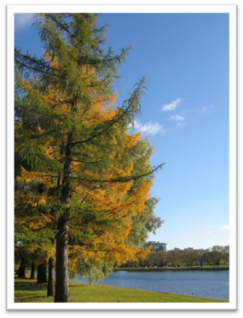
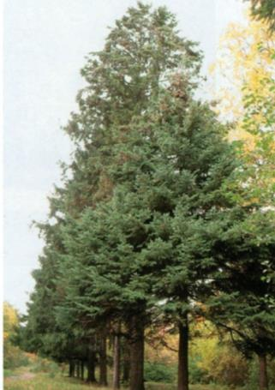
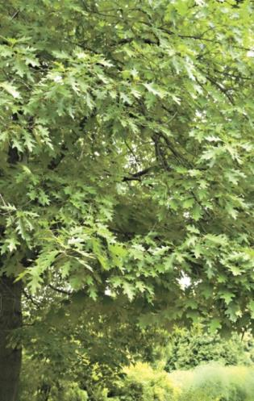
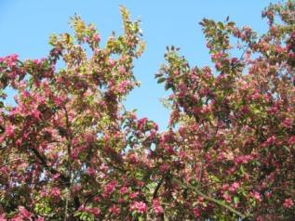
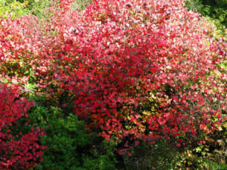
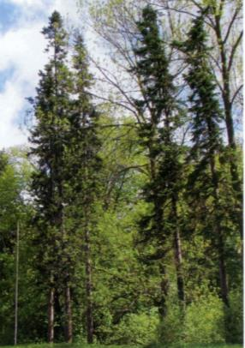
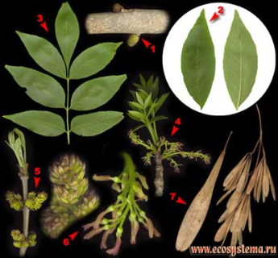
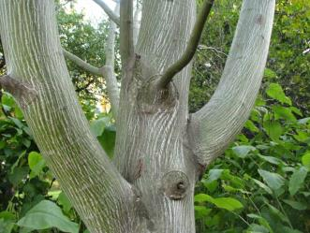
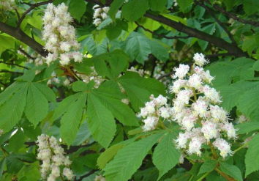
Интродуцированные деревья
Туя западная
Лиственница сибирская
Ель колючая
Дуб красный
Китайская яблоня
Багрянник японский
Клен пенсильванский
Конский каштан
Пихта сибирская
Ясень пенсильванский

Slide 10
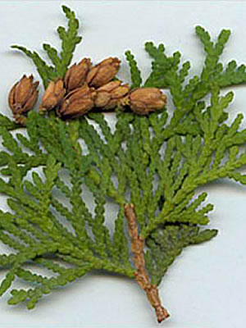
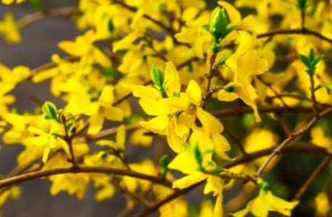
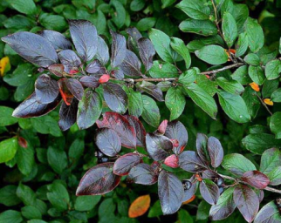
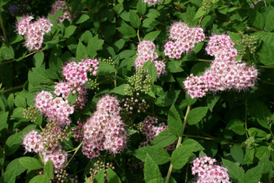
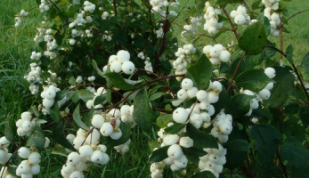
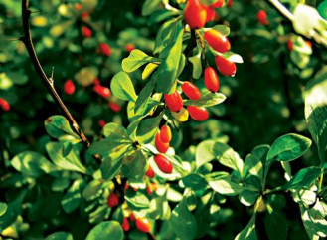
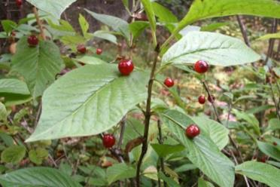
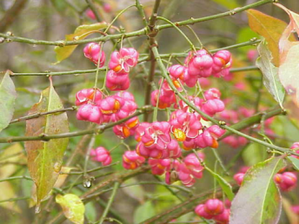
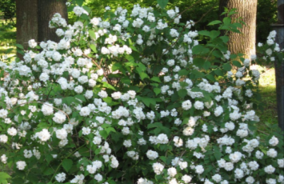
Интродуцированные кустарники
Форсайтия обыкновенная
Кизильник блестящий
Туя западная
Спирея японская
Снежнеягодник приречный
Барбарис обыкновенный
Жимолость альпийская
Бересклет европейский
Чубушник обыкновенный

Slide 11
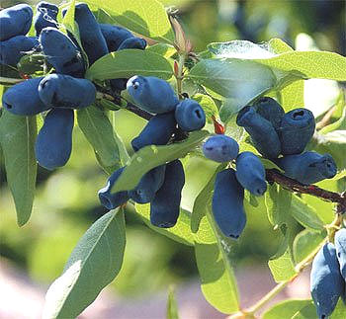
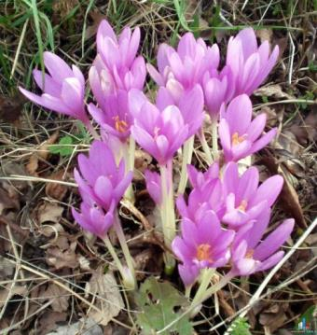
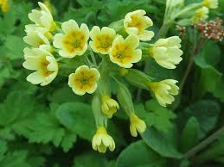
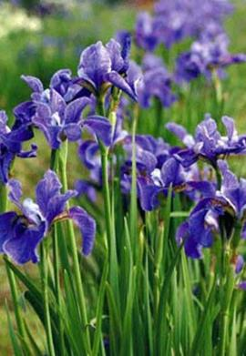
«Красная книга природы Ленинградской области»
Одичавшие культивируемые растения
Безвременник осенний
(Сolchicum autumnale L.)
Жимолость голубая
(Lonícera caerulеa s.I.)
Касатик сибирский
(Iris sibirica)
Первоцвет высокий
(Primula elatior)

Slide 12
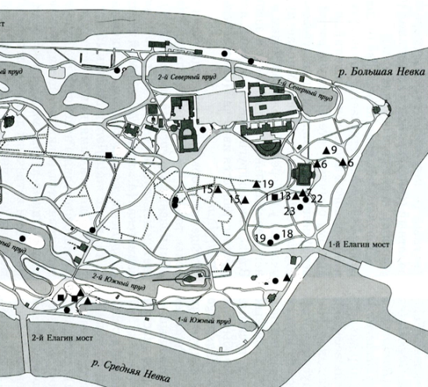
Схема произрастания древесных и кустарниковых экзотов
Интродуценты | Деревья | Кустарники
Одичавшие виды
Европейские виды
Восточноазиатские виды
Североамериканские виды

Slide 13
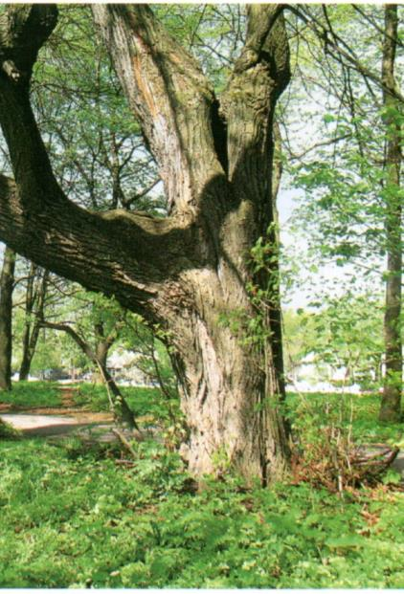
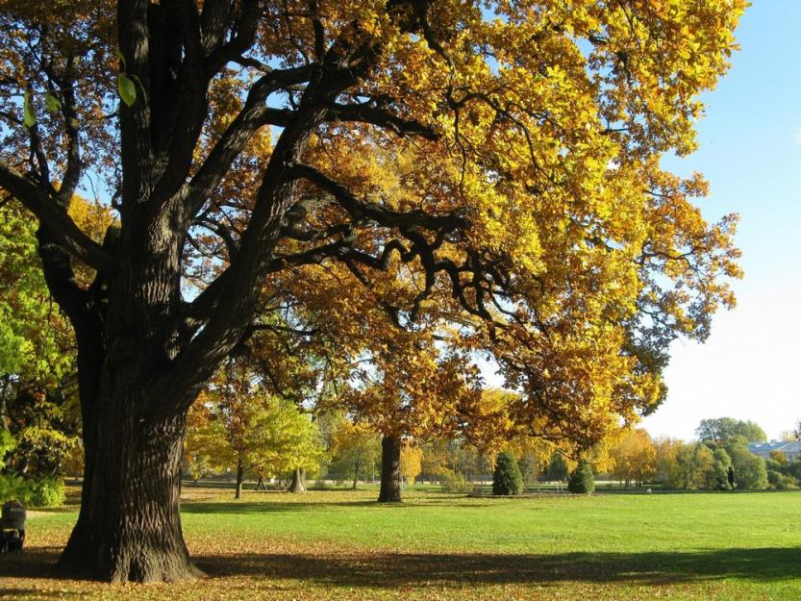
Остановка 4. 300-летние дубы
Старовозрастные липы
Самый старый дуб на острове
Задание . Определить окружность стволов, высоту деревьев, описать форму кроны, кору

Slide 14
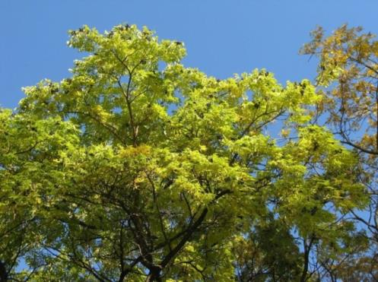
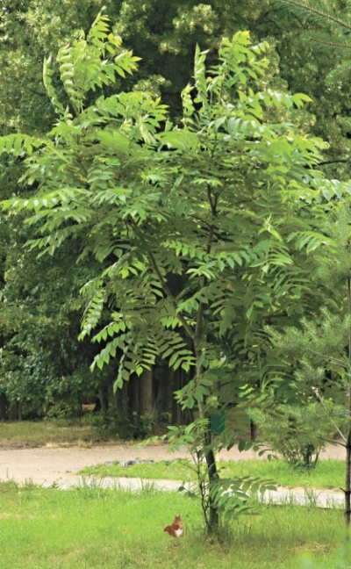

Экзотические растения Собственного сада
Амурский бархат
Орех манжурский
Малиноклен душистый

Slide 15
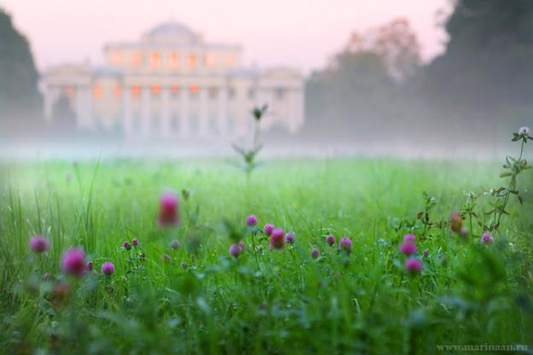
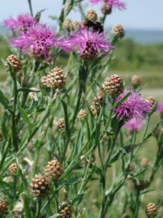
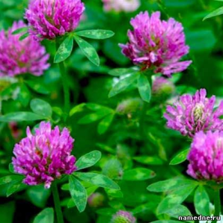
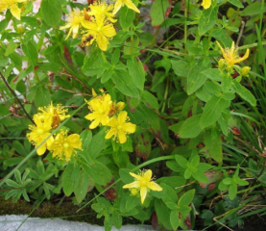
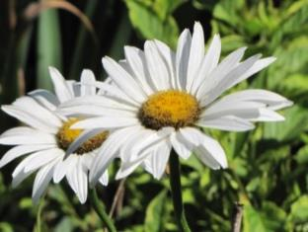
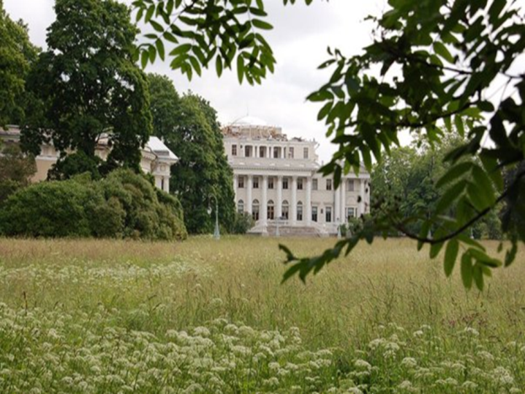


Остановка 5. Масляный луг
Луговые растения
Клевер луговой
Василек луговой
Зверобой пятнистый
Нивяник обыкновенный
Лютик золотистый
Манжетка

Slide 16





Сорные растения
Марь белая
Спорыш птичий
Пастушья сумка
Лебеда
Череда

Slide 17


«Красная книга природы Ленинградской области»
Тайник овальный
(Listéra ováta)
Пальчатокоренник пятнистый
(Dactilorhiza maculata)

Slide 18








Экологические группы растений
Мезофиты
Гигрофиты и мезогигрофиты
Клевер луговой
Мышиный горошек
Ситник нитевидный
Вербейник обыкновенный
Тимофеевка луговая
Чина луговая
Осока острая
Гравилат речной

Slide 19








Задание
Распределить предложенные изображения растений по группам
Луговые | Сорные | Мезофиты | Гигрофиты | Охраняемые

Slide 20





Остановка 6. Дворцово-парковый ансамбль
Конюшенный корпус
Оранжерея
Елагин дворец
Кухонный корпус
Гауптвахта

Slide 21
Схема маршрута экологической экскурсии по ООПТ «Елагин остров»
7
6
5
4
8
11
10
9
3
12
1
2
Подписать на схеме объекты 1, 2, 3, 4

Slide 22


Остановка 7. Широколиственные сообщества
Образованы липой, кленом остролистыми, дубом черешчатыми, вязом шершавым, которые являются эдификаторами.
Эдификатор – вид растения, определяющий особенности среды сообщества
Посадки клена

Slide 23



Остатки существовавшей растительности
Сообщества с преобладанием сныти и таволги
Травянистые растения лесной группы.
Остатки дикой флоры
Купырь лесной
Сныть обыкновенная
Доминирующие виды – виды, преобладающие в сообществе
Определите какие растения растения-эдификаторы и доминирующие виды

Slide 24






Остановка 8. Березняки
Мезофиты
Березняк
Теневыносливые растения
Светолюбивые растения
Гигрофиты
Кислица обыкновенная
Земляника лесная
Кочедыжник
Вероника дубравная
Таволга вязолистная

Slide 25







Остановка 9. Черная ольха
Ветроопыляемые растения
Черная ольха, апрель
Дуб, май
Береза, май
Черная ольха
Насекомоопыляемые растения
Клен, май
Липа, июль

Slide 26
Задание 2. Найти ветроопыляемые и насекомоопыляемые растений. Назвать признаки.
Задание 1. Расположить растения по времени зацветания
Черная ольха
Дуб
Береза
Клен
Липа

Slide 27



Млекопитающие
Список содержит 17 диких видов
Серая и рыжая полевки
Бурозубка
Фауна Елагина острова в значительной степени обеднена, что определяется несколькими основными причинами:
островная изоляция;
искусственное происхождение существующих экосистем парка;
ограниченность площадей биотопов, пригодных для обитания.

Slide 28


Красная книга природы
Санкт-Петербурга
Обыкновенная кутора
(Neomys fodiens)
Ласка обыкновенная
(Mustela nivalis)

Slide 29



Следы животных
Искусственно заселенные – белка, еж, ондатры, исчезают мало убежищ, риск хищничества, ограниченность местообитаний.

Slide 30
Следы животных
Орехи, обработанные разными животными
а - б - грецкий орех а - расклеванный большим пестрым дятлом, б - прогрызенный соней-полчком
в - д - маньчжурский орех в - прогрызенный лесной мышью, г - прогрызенный бурундуком, д - расколотый белоспинным дятлом,
е-ж - орешек кедра корейского е - расколотый бурундуком, ж - прогрызенный лесной мышью
з - орех лещины, прогрызенный бурундуком, и-п - орех лещины, и, п - прогрызенный лесной мышью
л-н - расклеван дятлом
к, о - разгрызенный белкой
р - косточки вишни, расколотые дубоносом
Задание. Найдите следы , оставленные животными. Покормить белок.

Slide 31














Остановка 10. Заросли свидины
Оседлые птицы
Домовый воробей
Полевой воробей
Гнездящиеся птицы
Мигрирующие птицы
Соловей
Дрозд-рябинник
Большой пестрый дятел
Иволга
Желтая трясогузка
Зяблик
Большая синица
Белая трясогузка
Певчий дрозд
Болотная камышовка

Slide 32



Сохранение и привлечение птиц
Создание отдельных «ремиз» , где не собирают опавшие листья, не косят траву
Вывешивают искусственные гнездовия
Организуют зимнюю подкормку

Slide 33








Задание 1. По изображениям птиц найти гнездящихся постоянно, мигрирующих и оседлых птиц. Назвать птиц.
Задание 2. Изготовить кормушку
Соловей

Slide 34





Остановка 11. Южные пруды
Водоплавающие и птицы побережий
Мигрирующие
Озерная чайка
Лебедь-кликун
Чайка серебристая
(могут зимовать)
Хохлатая чернеть (гнездится)
Гусь гуменник
Кряква (зимует)

Slide 35










Прибрежно-водные растения
Полупогруженные
Погруженные
Камыш лесной
Уруть мутовчатая
Рдест пронзеннолистный
Элодея канадская
Роголистник погруженный
Манник большой
Плавающие растения
Телорез
Ряска малая
Рдест сплюснутый
Кубышка желтая

Slide 36

Задание 1. Оценить экологическое состояние водоемов по составу макрофитов (по полевому определителю)
Задание 2. Провести наблюдения за популяциями кряквы (количество особей, половой состав)
 | Названия видов | Обилие
Виды эвтрофных водоемов
Виды мезотрофных водоемов
Виды дистрофных водоемов
Виды водоемов разной трофности

Slide 37

Остановка 12. Сообщество лиственницы
В парке много лиственничников, в небольшом количестве присутствуют широколиственные породы – клен, вяз, дуб, ольха и др. в таких сообществах много старовозрастных деревьев с диаметром ствола более 40 см.
Существование любой экосистемы невозможно без организмов, разрушающих органические остатки. Эту функцию выполняют грибы. В парке выявлено 111 видов макромицетов
Лиственничник

Slide 38






Грибы, найденные нами
Было найдено и определено 10 видов грибов, 5 из которых ранее не были найдены в этой местности (по опубликованным источникам)
Трутовик серно-желтый
Laetiporus sulphureus
Оксипорус тополёвый
Oxyporus populinus
Трутовик ложный
Phellinus igniarius

Slide 39







Навозник мерцающий
(Coprinellus micaceus)
Чешуйчатка тополёвая
(Hemipholiota populnea)
Мицена ложнокорковая
(Mycena pseudocorticola)
Нектрия киноварно-красная
Nectria cinnabarina
Аскокорине мясная
(Ascocoryne sarcoides)
Ритисма кленовая
(Rhytisma acerinum)

Slide 40

Красная книга природы Санкт-Петербурга и Ленинградской области
Trametes suaveolens
Phanerochaete jose-ferreirae
Задание. Найти деревья пораженные грибами и нанести их на схему. Определить виды деревьев.

Slide 41
Разгадать кроссворд
 |  |  |  |  |  |  |  |  |  |  | 4
 |  |  |  |  |  |  | 5 | д | о | м | и | н | и | р | у | ж | щ | и | е
 |  |  |  |  |  |  |  |  |  |  | н
 |  |  |  | 9 | м | е | з | о | ф | и | т | ы |  |  |  |  |  |  | 6
 |  |  |  |  |  |  |  |  |  |  | р |  | 3 |  |  |  |  |  | р
 |  |  |  |  |  |  |  |  |  |  | о |  | г |  |  |  | 8 | б | е | л | к | а
 |  |  |  |  |  |  |  |  |  |  | д |  | и |  |  |  |  |  | м
 |  |  |  |  |  |  |  |  |  |  | у |  | г |  |  |  | 2 |  | и
 |  |  |  |  |  |  |  |  | 13 |  | ц |  | р |  |  |  | м |  | з
 |  |  |  |  |  |  |  | 1 | с | в | е | т | о | л | ю | б | и | в | ы | е
 |  |  | 11 |  |  |  |  |  | о |  | н |  | ф |  |  |  | г |  |  |  |  |  | 16
 |  |  | г |  |  | 10 |  |  | л |  | т |  | и |  | 12 | г | р | и | б | ы |  |  | о
7 | э | д | и | ф | и | к | а | т | о | р | ы |  | т |  |  |  | и |  |  |  |  |  | с
 |  |  | д |  |  | у |  |  | в |  |  |  | ы |  | 15 | т | р | у | т | о | в | ы | е
 |  |  | р |  |  | т |  |  | е |  |  |  |  |  |  |  | у |  |  |  |  |  | д
 |  |  | о |  |  | о |  |  | й |  |  |  |  |  |  |  | ю |  |  |  |  |  | л
 |  |  | ф |  |  | р |  |  |  |  |  |  |  |  |  |  | щ |  |  |  |  |  | ы
 |  |  | и |  |  | а |  |  |  |  |  |  |  |  |  |  | и |  |  |  |  |  | е
 |  |  | т |  |  |  |  |  |  |  |  |  |  |  |  |  | и
 |  |  | ы |  |  |  |  |  |  |  |  |  |  |  | 14 | т | е | н | е | в | ы | н | о | с | л | и | в | ы | е

Slide 42
Заключение
Разработан маршрут экологической экскурсии
Составлен текст экскурсии
Подобраны изображения растений и животных
Составлены задания для работы с картой парка, для проведения наблюдений в ходе экскурсии
Составлен итоговый кроссворд

Slide 43
Литература
Природа Елагина острова / Ред. Е. А. Волкова, Г. А. Исаченко, В. Н. Храмцов. СПб., 2007.
В.Н.Рябова, В.А.Васильева Полевой атлас-определитель растений-индикаторов трофического уровня пресноводных водоемов. Выпуск II. – СПб.: ВВМ, 2012, 36 с.
http://elaginpark.org/
http://oopt.spb.ru/
http://kn.sobaka.ru/

